Slide 1
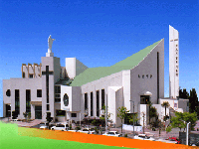
대건회ㆍ봉문회

Slide 2
대건회ㆍ봉문회 활동 목적
본당 사랑의 실천으로 본당의 환경미화를 돕는다.
본당 행사(야외미사, 송년잔치, 본당의 날, 바자회 등 본당에서 열리는 행사)를 준비하고 협조한다.
친교와 성숙된 삶을 위해 피정, 성경공부, 친교의 장을 가진다.
윤봉문 순교 신심을 널리 알리고, 시복시성 운동의 추진과 신앙의 토착화에 이바지 한다.
윤봉문 요셉 성지조성을 지원하는 일에 협력하도록 한다.
회원 친목 및 기타 본회의 목적 달성에 필요한 일에 동참하도록 한다.

Slide 3
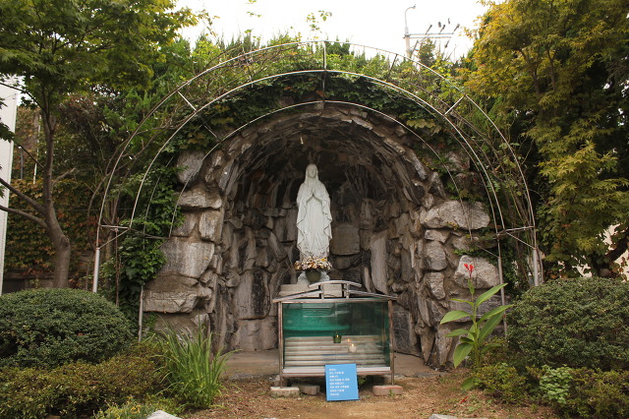

Slide 4
대건회 베너

Slide 5
대건회 조직 구성
회장
부회장
총무
1구역
(구역장)
2구역
(구역장)
회계
감사
3구역
(구역장)
4구역
(구역장)
5구역
(구역장)
6구역
(구역장)
기타
(구역장)

Slide 6
대건회 조직도
회장
부회장
총무
회계
감사
1구역
담당자
2구역
담당자
3구역
담당자
4구역
담당자
5구역
담당자
6구역
담당자
기타 구역
담당자

Slide 7
회 칙

Slide 8
제1장 명칭과 목적
제1조 명칭과 소재
① 본회는 천주교 옥포 성당 대건회, 봉문회라 칭한다.
② 봉문회는 옥포 성당 단체 사목부 소속의 활동단체
이다.
③ 대건회는 옥포 성당 신자 중 35세부터 49세까지의
남성단체 모임이다.
④ 봉문회는 옥포 성당 신자 중 50세 이상의 남성 단
체 모임이다.

Slide 9
제2조 주보성인과 지도신부
본회는 성 김대건 안드레아 신부를 주보성인으로 모신다.
본회는 본당신부를 지도신부로 한다.

Slide 10
제3조 목적과 활동
윤봉문 순교자의 삶을 본받아 미래의 교회를 책임질 사명을 인식하며, 참다운 그리스도인으로서 내실을 기하며 교회 안에서 그 본분을 다한다.
1. 그리스도의 가르침과 교회의 정신을 익히며,
그리스도인으로서 기도생활에 충실하며, 이를
실천해 나간다.
2. 새 신자나 전입교우들의 정착을 돕기 위한 안내
와 봉사를 한다.

Slide 11
제3조 목적과 활동
3. 본당 사랑의 실천으로 본당의 환경미화를 돕는다.
4. 윤봉문 순교자 성지조성 및 본당 모태인 국산 성
당을 기념 할 수 있는 다양한 사업을 추진한다.
5. 본당 행사(야외미사, 송년잔치, 본당의 날, 바자회
등 본당에서 열리는 행사)를 준비하고 협조한다.
6. 친교와 성숙된 삶을 위해 피정, 성경공부, 친교의
장을 가진다.

Slide 12
제2장 회원 및 회장단
제4조 자격
1. 회원의 자격은 천주교 옥포 성당에 등록한 신자
와 예비자 교육에 등록한 예비자로서 35세이상의
남성들을 대상으로 한다.
2. 회원이 정당한 사유없이 연속 3회 이상 활동
불참 시 회장단의 결정에 따라 해당 회원을 탈퇴
시킬 수 있다.

Slide 13
제5조 회장단의 자격 및 선출
1. 회장 1명, 부회장 1명, 총무 1명으로 구성하며,
회장과 부회장은 총회에서 직선으로 선출한다.
2. 총무 및 임원은 회장이 지명한다.

Slide 14
제3장 회원의 권리 및 의무
제6조 권리
1. 회원은 정기총회, 임시총회 미 월례회의 참석 및
의결권을 갖는다.
2. 회원은 본회 주관행사에 참여권을 갖는다.

Slide 15
제7조 의무
1. 회원은 교회법과 회칙에 준수할 의무를 갖는다.
2. 회원은 본회의 운영을 위하여 약정된 회비를 납
부할 의무를 갖는다.

Slide 16
제4장 조직, 직무 및 임기
제8조 조직
1. 본회의 회장단은 회장, 부회장 및 회장이 임명한
임원으로 구성된다.
2. 각 임원은 본회의 운영을 위하여 약정된 회비를
납부할 의무를 갖는다.

Slide 17
제9조 직무 및 임기
1. 회장은 본회를 대표하며 임기는 2년으로 하되,
연임 할 수 있다.
2. 임원의 직무기간은 1월부터 같은 해 12월까지로
한다.
3. 부회장은 회장이 부재 시나 유고 시에 회장의
직무를 대행한다.

Slide 18
제5장 회의
제10조 정기 총회
1. 정기 총회는 매년 11월에 개최하며 임원 선출,
회칙 개정, 예산 심의 및 사업내용 등을 토의한다.
2. 회의 안건은 회원 ½ 이상의 참석 하에 과반수
이상의 동의로 의결한다.
3. 부회장은 회장이 부재 시나 유고 시에 회장의
직무를 대행한다.

Slide 19
제11조 임시 총회
임시 총회는 회장단의 동의 아래 소집된다.

Slide 20
제12조 월례회
1. 월례회는 매 둘째 주 일요일에 열림을 원칙으로
하되 사정에 따라 옮길 수 있다.
2. 월례회는 모든 회원 참석하도록 임원진은 노력
하며 소외되는 이가 없도록 한다.

Slide 21
제6장 재정
제13조 재정
1. 본 회의 재정은 월 회비, 회원의 찬조금 및 그 외
의 사업에서 모은 기금으로 구성한다.
2. 재정은 공금이기에 월례 회의 때 정확하게 회원
들에게 알릴 의무가 있다.

Slide 22
제7장 부칙
제14조
시행 본 회칙은 2011년 2월 부로 시행한다.
제15조
개정 회칙 개정은 총회의 동의를 거쳐 본당 신부의 인준을 받아야 한다.
제16조
본 회칙에 명시되어 있지 않은 사항은 교회법과
천주교의 일반 관례에 따른다.

Slide 23
대건회 가입 신청서

Slide 24
대건회 조직도

Slide 25
대건회 방명록

Slide 26
대건회 회의록

Slide 27
대건회 월비 납부 현황

Slide 28
대건회 방명록

